Slide 1
БАЛА ҚҰҚЫҚТАРЫ ТУРАЛЫ КОНВЕНЦИЯ
1989 жылғы 20 қарашада
Біріккен Ұлттар Ұйымының
Бас Ассамблеясы қабылдады

Slide 2
Бала құқықтары туралы конвенция - Адамзат баласының туған кезінен 18 жасқа толғанға дейінгі құқықтары мен бостандыктарын бекітетін халыкаралық құқықтық акт. Балалардың құқықтарын қорғау туралы негізгі және рәсімдік ережелер енгізілген. Бұлар: өмір сүруге, есімінін болуына, азаматтыққа және т.б. ие болу құқықтары; аман-сау отбасылық өмір құқығы; сәбидің жеке басының еркін дамуын қамтамасыз ететін құқық; денсаулығын сақтау нығайту құқығы; білім алу мен мәдени даму құқығы; төтенше жағдайларда сәбиді қорғау құқықтар

Slide 3
Қазақстан Республикасындағы баланың құқықтары туралы заңы
10 тарау, 53 баптан тұрады
1­тарау. ЖАЛПЫ ЕРЕЖЕЛЕР 2­тарау. БАЛАЛАР МҮДДЕСIН КӨЗДЕЙТIН МЕМЛЕКЕТТIК САЯСАТ 3­тарау. БАЛАНЫҢ НЕГIЗГI ҚҰҚЫҚТАРЫ МЕН МIНДЕТТЕРI 4­тарау. БАЛА ЖӘНЕ ОТБАСЫ 5­тарау. АТА­АНАСЫНЫҢ ҚАМҚОРЛЫҒЫНСЫЗ ҚАЛҒАН БАЛАНЫҢ ҚҰҚЫҚТАРЫ 6­тарау. МҮГЕДЕК БАЛАНЫҢ ҚҰҚЫҚТАРЫ 7­тарау. БАЛА ЖӘНЕ ҚОҒАМ 8­тарау. БАЛАНЫҢ ҚҰҚЫҚТАРЫН ЖӘНЕ ЗАҢМЕН ҚОРҒАЛАТЫН МYДДЕЛЕРIН ҚОРҒАУ 9­тарау. БАЛА ЖАУАПКЕРШIЛIГIНIҢ ЖӘНЕ ОНЫҢ МIНЕЗ­ҚҰЛҚЫНА ӘСЕР ЕТУДЕН ЕРЕКШЕЛIКТЕРI 10­тарау. ҚОРЫТЫНДЫ ЕРЕЖЕЛЕР

Slide 4
Конвенция – арнайы бір мәселе жөніндегі мемлекеттердің өзара келісімі.
Бұл Конвенцияда Біріккен Ұлттар Ұйымына қатысатын бірнеше елдің өкілдері бірлесе отырып, осындай халықаралық шарт 1989 жылы 20-қарашада қабылданды.
Ол «Бала құқықтары туралы» Конвенция деп аталады. Ол Конвенция 54-баптан тұрады.
Конвенцияның басты міндеті – 18 жасқа дейінгі тұлғалардың құқығын қорғау.

Slide 5
Бала Құқықтары туралы Конвенцияда
Мемлекет әрбір баланың аман – сау өсіп, жан – жақты дамуын қамтамасыз етеді;
Бала өмірге келе салысымен тіркеуге алынады және өзіне есім мен азаматтық алуға құқылы;
Бала өмірге келе салысымен тіркеуге алынады және өзіне есім мен азаматтық алуға құқылы;
Бала өмірге келе салысымен тіркеуге алынады және өзіне есім мен азаматтық алуға құқылы;
Әрбір баланың ой – пікір, ар - ождан және дін еркіндігіне құқығы бар;

Slide 6
Әрбір баланың ой – пікір, ар - ождан және дін еркіндігіне құқығы бар;
Бала өз ойын еркін айтуға құқылы.
Бала денсаулығын сақтауға, емделуге құқылы;
Әрбір бала өз отбасында, ата – анасымен бірге өмір сүруге құқылы;

Slide 7
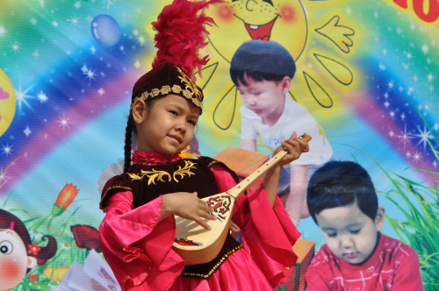
1-маусым – халықаралық балаларды қорғау күні
20-қараша – дүниежүзілік балалар күні
10-желтоқсан – адам құқығы күні.
10.12.1948ж – адам құқықтарының жалпыға ортақ
Декларациясын БҰҰ қабылдады
1959ж – әлемде бала құқығының халықаралық күнін мерекелеу
Декларацияны жариялаудан басталды
1979ж – халықаралық балалар жылы өтті
20.11.1989ж - БҰҰ-да Бала құқықтары туралы Конвенция қабылданды
28.01.1993ж - ҚР-ның тұнғыш Конституциясы қабылданды.
8.06.1994ж – Қазақстан Республикасы Бала құқықтары туралы Конвенцияны
бекітті
30.08.1995ж - ҚР-ның Конституциясы бүкілхалықтық референдумда
баяндалып, екінші рет қабылданды.

Slide 8
“....18жасқа толғанға дейінгі әрбір адам бала болып саналады”
Конвенция 1-бап

Slide 9
Қоғам балаларға қатысты түрде қамтамасыз етуі тиіс негізгі принциптер:
Бала мүддесін барынша жақсы қамтамасыз ету;
Кемсітпеу
Өмір сүру құқығы;
Бала көзқарастарына құрметпен қарау;
Баланы қорғау.оның қоғам өміріне,белсенді түрде қатысуын қамтамасыз ету;

Slide 10
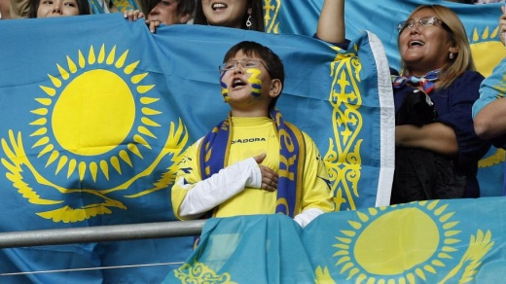
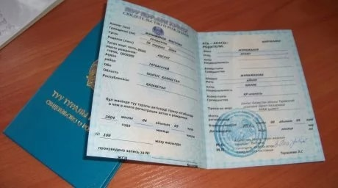
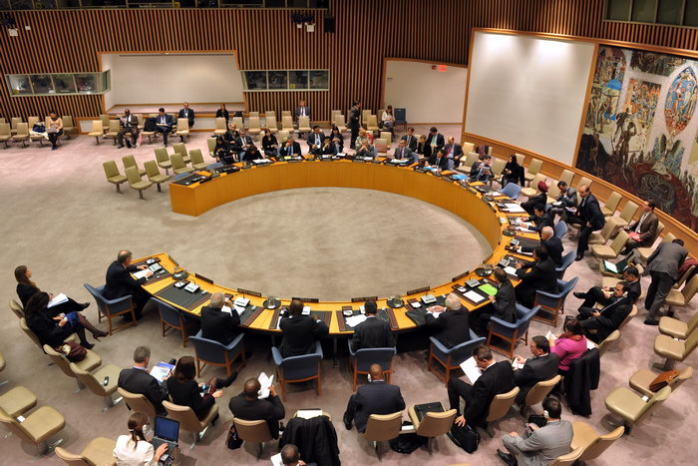
Бала құқығы
Құқық – мемлекет тарапынан, болмаса тиісті қаулы, заңмен
әрбір адамға берілген ерік, бостандық.
Конституция – бұл Қазақстан Республикасында тұратын барлық азаматтардың құқықтары мен міндеттері белгіленген құжат.
Конвенция – арнайы бір мәселе жөніндегі мемлекеттердің өзара келісімі.
Біріккен Ұлттар Ұйымы (БҰҰ) – жер бетіндегі халықтардың мүддесін қорғайтын халықаралық ұйым.
Туу туралы куәлік – баланың қашан туғанын анықтайтын негізгі құжат. Мұнда баланың туған күні, айы, жылы жазылады, сондай-ақ ата-анасының аты-жөні, ұлты, туған жері жазылады. Бұл баланың ең бірінші құжаты.
Азамат – жеке тұлға, ол мемлекеттің тұрақты тұрғыны және оның құқығы мен міндетінің иесі.

Slide 11
Назарларыңызға
рахмет!!!

